Slide 1
আজকের পাঠে
স্বাগতম

Slide 2
শিক্ষক পরিচিতি
শ্রেণিঃ ১০ম বিষয়ঃ হিসাব বিজ্ঞান সময়ঃ ৫০ মিনিট
মো: জালাল উদ্দিন
সহকারী শিক্ষক
ইলিয়টগঞ্জ রা,বি,উচ্চ বিদ্যালয়
দাউদকান্দি, কুমিল্লা
০১৯২৪৫৯২২৮৬

Slide 3
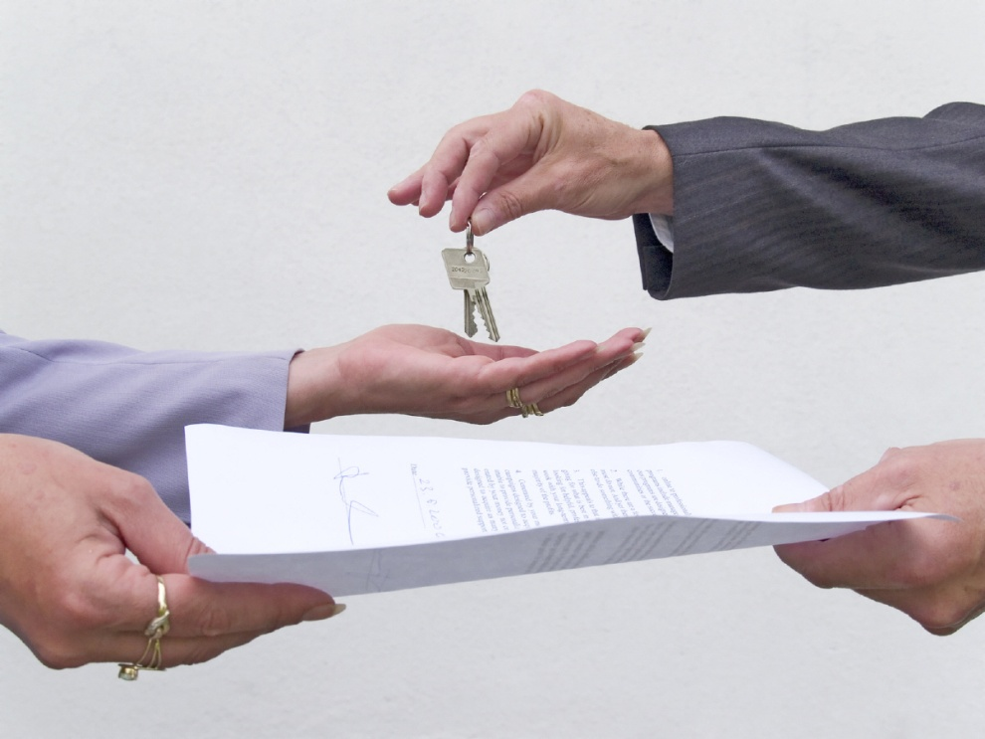
ছবিগুলো দেখ এবং চিন্তা করে উত্তর দাও...
এখানে কতজন মানুষ দেখতে পাচ্ছ?
এই ছবিতে কী দেখতে পাচ্ছ?
দুইজন
মনে হয় কোন চুক্তি হস্তান্তর হচ্ছে

Slide 4
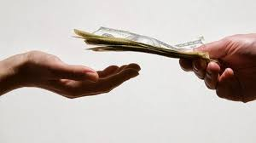
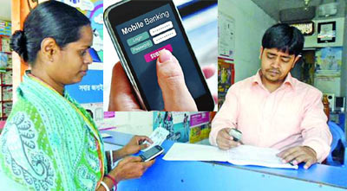
ছবিগুলো দেখ এবং চিন্তা করে উত্তর দাও...
প্রথম ছবিতে দেখলাম দুইজন মানুষ।
দ্বিতীয় ছবিতে দেখলাম চুক্তি হস্তান্তরের ছবি
এই ছবিতে কী বুঝা যায়?
এই ছবি দ্বারা কী বলা যায়?
গ্রহণ-দান
আদান-প্রদান
তাহলে বলতো প্রত্যেকটি ছবিতে কয়টি পক্ষ দেখতে পেলাম?
দু’টি পক্ষ
এবার বলো দু’টি পক্ষকে হিসাববিজ্ঞানের ভাষায় বলে-
দ্বৈত স্বত্বা বা দু’তরফা দাখিলা

Slide 5
আজ আমাদের পাঠের বিষয় হলো-
দু’তরফা দাখিলা পদ্ধতি

Slide 6
শিখনফল
এ পাঠ শেষে শিক্ষার্থীরা –
দু’তরফা দাখিলা পদ্ধতি কী তা বলতে পারবে।
দু’তরফা দাখিলা পদ্ধতির বৈশিষ্ট্য ব্যাখ্যা করতে পারবে।
দু’তরফা দাখিলা পদ্ধতির সুবিধা বর্ণনা করতে পারবে।
হিসাব চক্রের ধাপসমূহ বর্ণনা করতে পারবে।

Slide 7
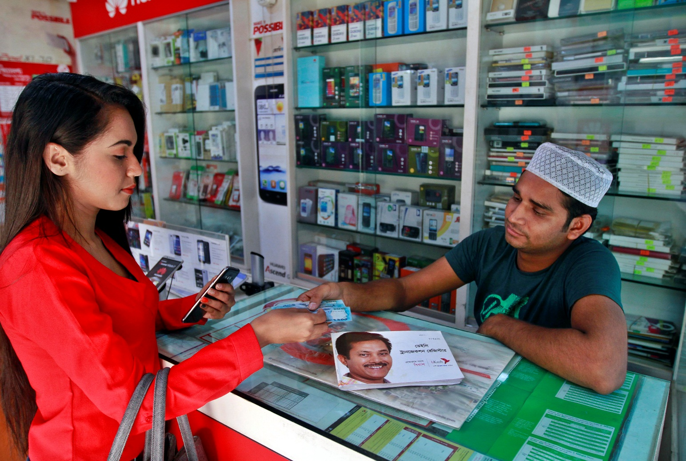
ক্রেডিট পক্ষ
দাতা
সুবিধা প্রদানকারি
গ্রহিতা
সুবিধা গ্রহণকারি
ডেবি-ট পক্ষ
ডেবিট টাকা
ক্রেডিট টাকা

Slide 8
দাতা
গ্রহিতা
সুবিধা গ্রহণকারি
সুবিধা প্রদানকারি
এবার বলো দু’তরফা দাখিলা পদ্ধতি কী?
সঠিকভাবে হিসাব প্রণয়নের জন্য যে ব্যবস্থায় লেনদেন সমূহের দ্বৈত স্বত্বা যথাযথভাবে লিপিবদ্ধ করা হয়, তাকে দু’তরফা দাখিলা পদ্ধতি বলে।
ডেবিট পক্ষ
ক্রেডিট পক্ষ

Slide 9
এসো জেনে নিই দু’তরফা দাখিলা পদ্ধতির
বৈশিষ্ট্যসমূহ……

Slide 10
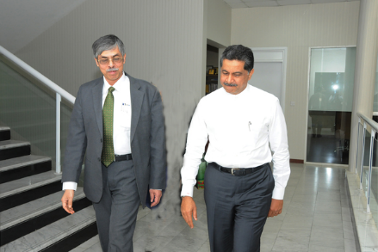
এখানে কয়টি পক্ষ/স্বত্বা?
দু’টি পক্ষ/দ্বৈত স্বত্বা

Slide 11
এই দৃশ্য দ্বারা কী বুঝা যায়?
দাতা এবং গ্রহিতা

Slide 12
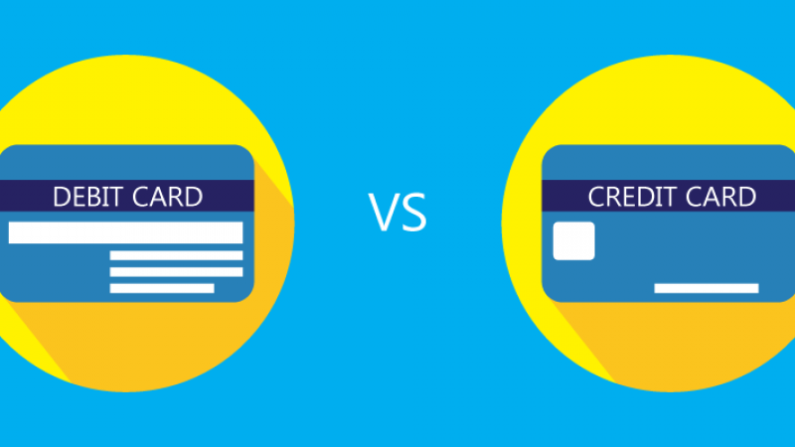
ডেবিট ও ক্রেডিট

Slide 13
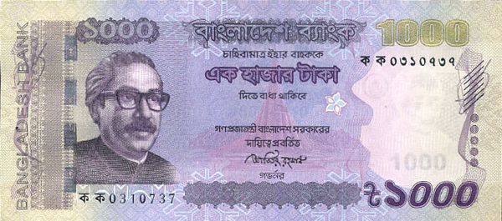
১০000 টাকা লিখার উপর ক্লিক কর
লক্ষ্য কর
টাকার অংক সমান
১০000 টাকা

Slide 14
একক কাজ...
তোমাদের জানা দু’তরফা দাখিলা পদ্ধতির আরো ২টি বৈশিষ্ট্য লিখ।

Slide 15
চলো এবার জেনে নিই দু’তরফা দাখিলা পদ্ধতির সুবিধা সমূহ......

Slide 16
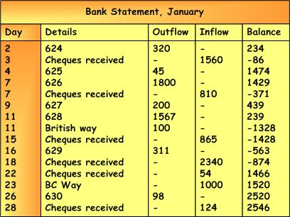
পরিপূর্ণ হিসাব সংরক্ষণ
জালিয়াতি প্রতিরোধ

Slide 17
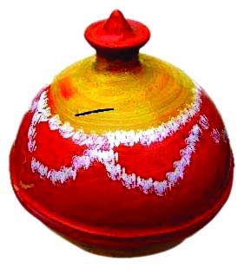
ব্যয় নিয়ন্ত্রণ
সঠিক কর নির্ধারণ

Slide 18
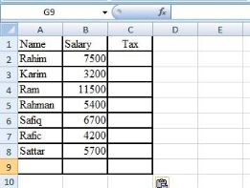
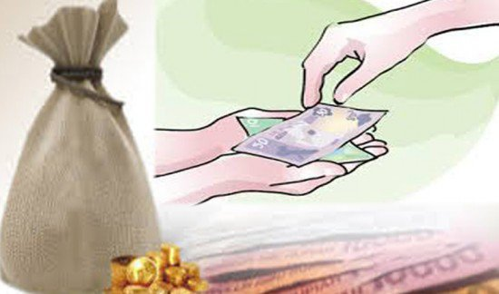
দেনা-পাওনার পরিমাণ নির্ণয়
গাণিতিক শুদ্ধতা যাচাই

Slide 19
লেনদেন সনাক্ত করণ
লেনদেন বিশ্লেষণ
জাবেদা ভূক্তকরণ
আর্থিক বিবরণী
সমাপণী দাখিলা
খতিয়ানে স্থানান্তর
রেওয়ামিল প্রস্তুতকরণ
সমন্বয় দাখিলা
কার্যপত্র প্রস্তুত
হিসাব পরবর্তী রেওয়ামিল
হিসাব চক্র
এটি কী?

Slide 20
দলীয় কাজ...
১। লুকা প্যাসিওলির জন্মস্থান-
ক ফ্রান্স।
খ ইটালি।
গ ভারত।
ঘ ইংল্যাণ্ড।
২। দু’তরফা দাখিলা পদ্ধতিতে পক্ষ কয়টি?
ক ২টি।
খ ৩টি।
গ ৪টি।
ঘ ৫টি।
বহুনির্বাচনি প্রশ্নের উত্তর দাওঃ
৩। দু’তরফা দাখিলা পদ্ধতির সুবিধা হল-
i সহজ প্রয়োগ।
ii সামগ্রিক ফলাফল।
iii সার্বজনীন স্বীকৃত।
কোনটি সঠিক?
ক i ও ii
খ ii ও iii
গ i ও iii
ঘ i, ii ও iii
উত্তর মিলাও নম্বরের উপর ক্লিক করেঃ
১নং এর উত্তর
২নং এর উত্তর
৩নং এর উত্তর

Slide 21
পার কিনা দেখি...
দু’তরফা দাখিলা পদ্ধতি কী?
দু’তরফা দাখিলা পদ্ধতির জনক কে?
দু’তরফা দাখিলা পদ্ধতির বৈশিষ্ট্য কয়টি?
দু’তরফা দাখিলা পদ্ধতির সুবিধা কয়টি?
হিসাব চক্রের ধাপ কয়টি?

Slide 22
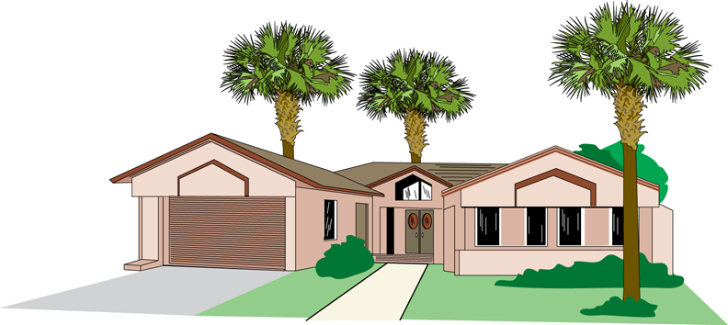
বাড়ির কাজ
১। ১০,০০০ টাকার আসবাবপত্র ও ৮,০০০ টাকা মূলধন নিয়ে ব্যবসায় শুরু।
২। ব্যবসার জন্য ২০,০০০ টাকায় একটি কম্পিউটার ক্রয়।
৩। কর্মচারিকে ২,০০০ টাকা বেতন প্রদান।
৪। ব্যাংকে জমা দেয়া হল ৫,০০০ টাকা।
৫। ক্রয় বাবদ প্রদান ৩,০০০ টাকা।
করণীয়ঃ মোট সম্পদের পরিমাণ নির্ণয় ও সম্পদসমূহ কী কী লিখে আনবে।

Slide 23
আল্লাহ হাফেজ

